Slide 1
Родовые окончания имен существительных
Учитель-логопед Чатян Р.С.
ГБОУ Школа 1512 г.Москва

Slide 2
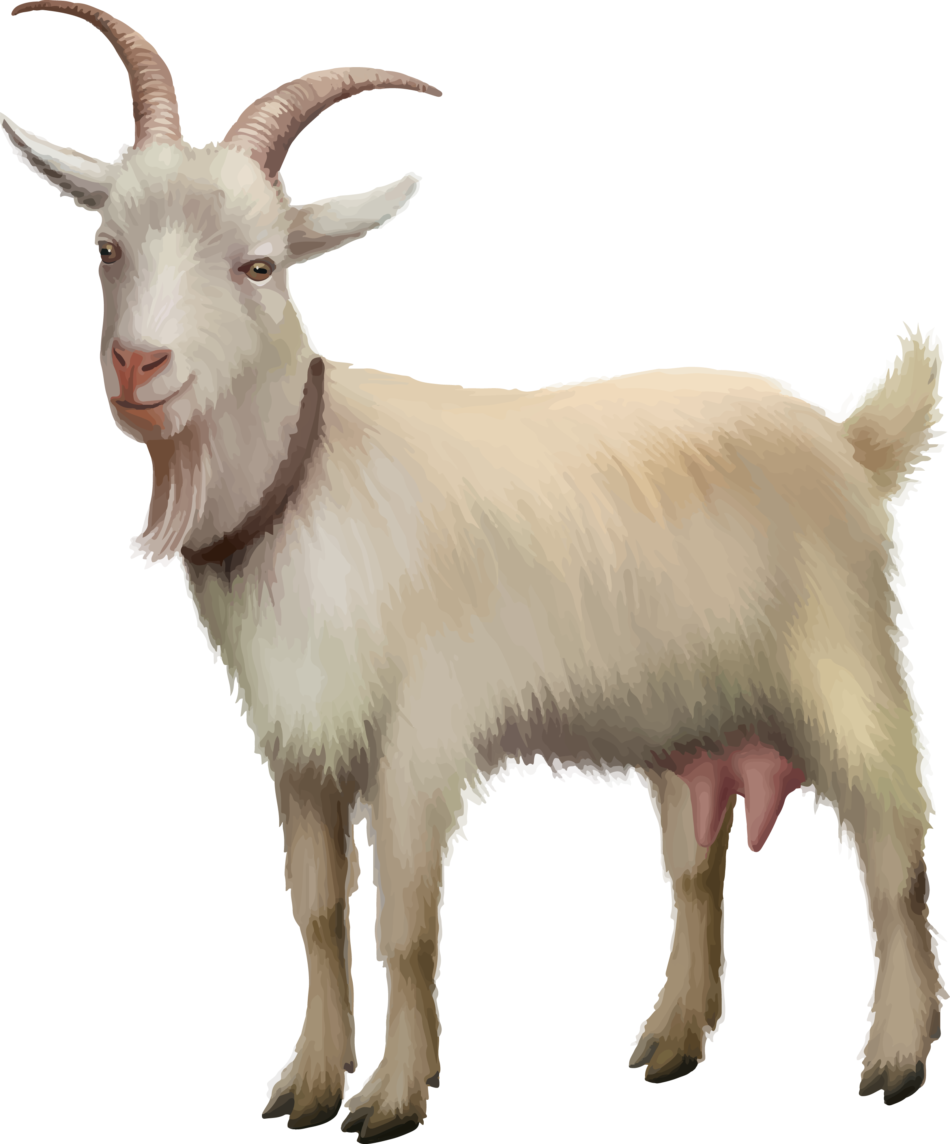
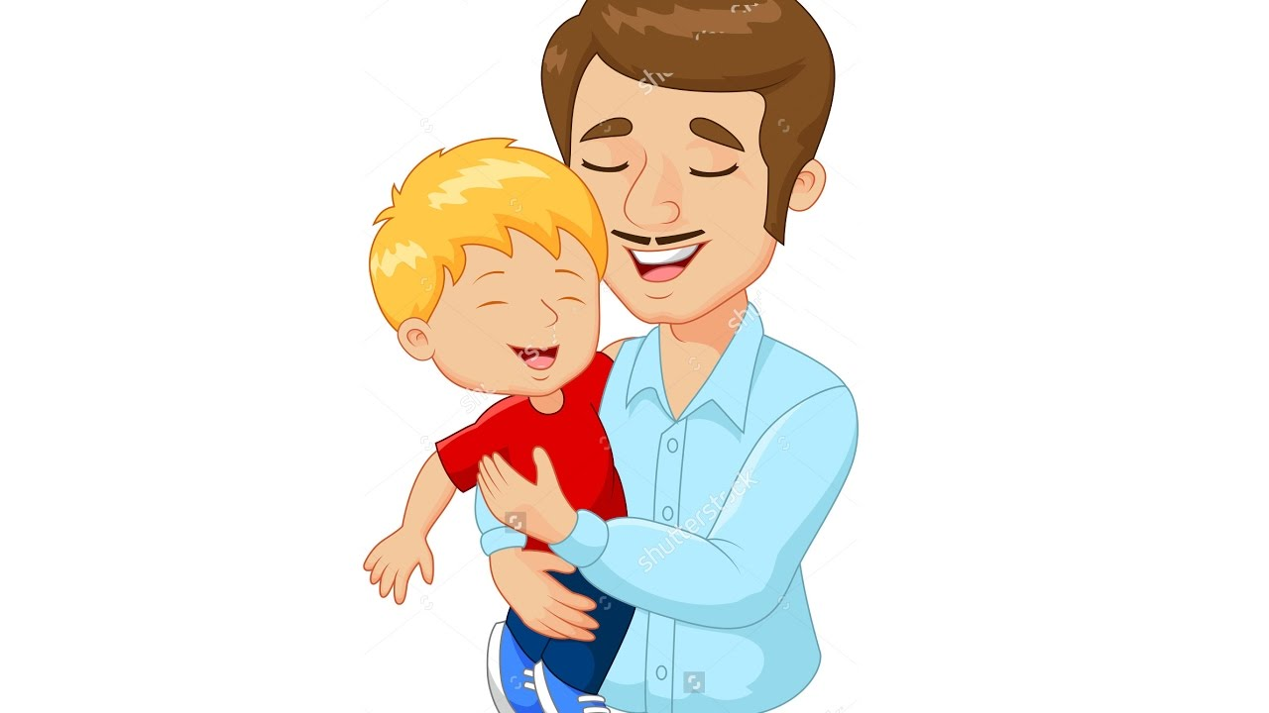
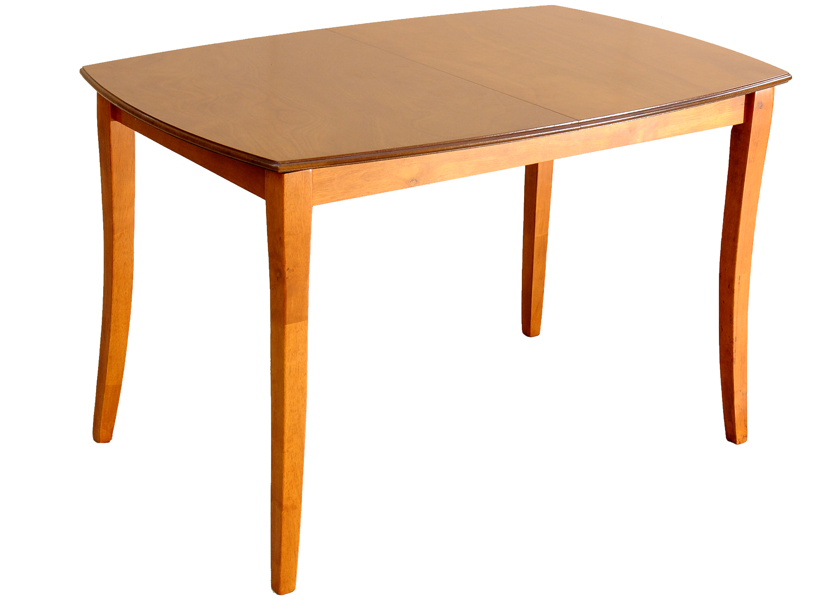
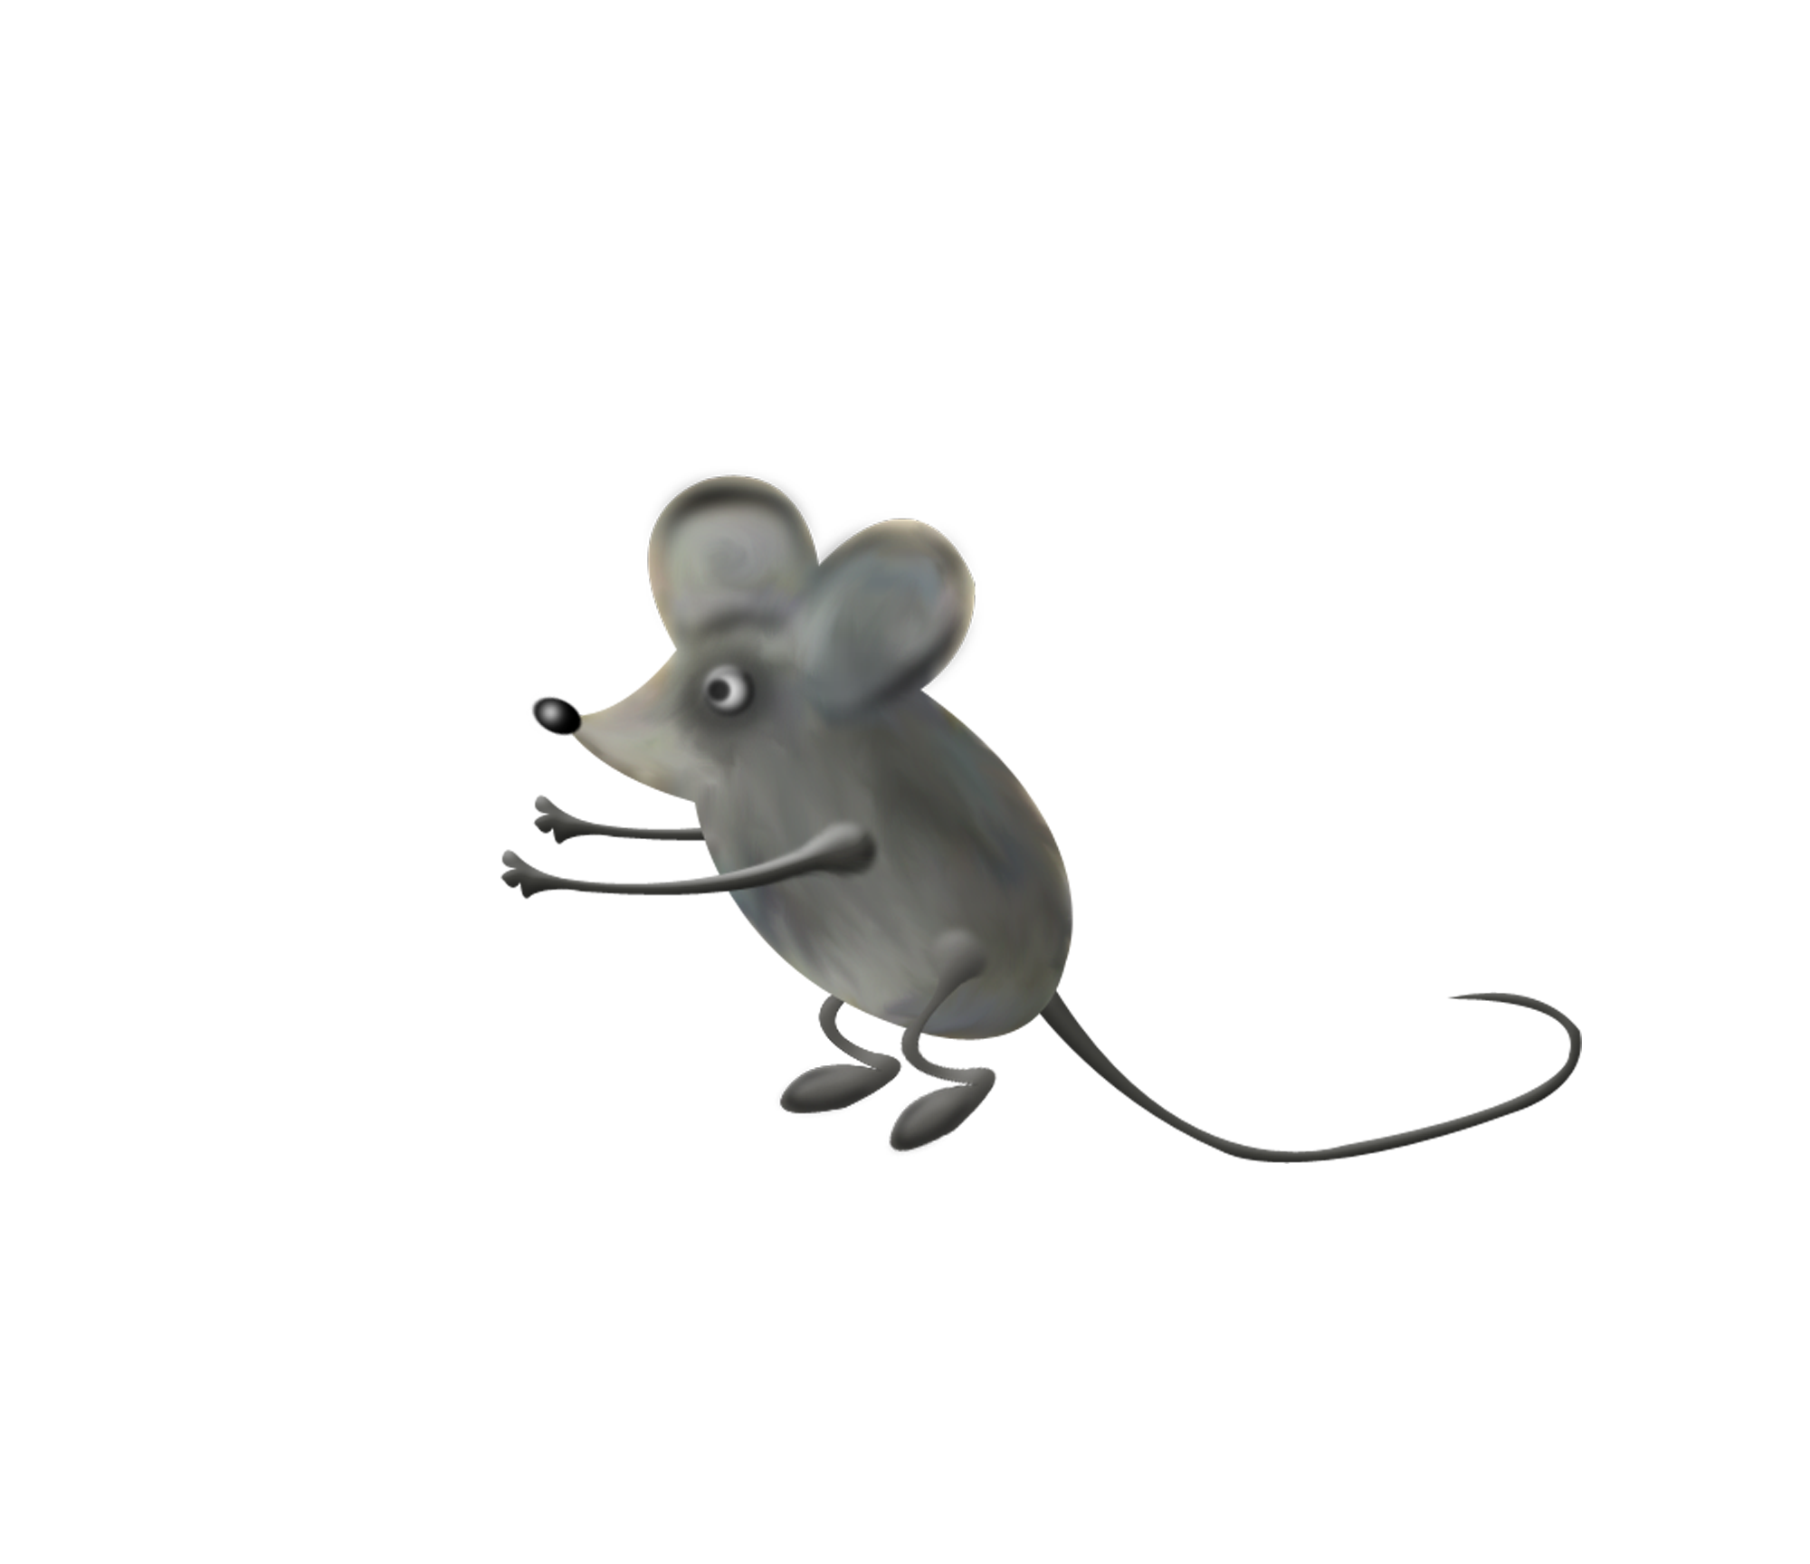
Имена существительные женского рода с окончаниями –а,-я
ВЫБИРАЙ

Slide 3
Имена существительные мужского рода с окончаниями –а,-я
ВЫБИРАЙ

Slide 4
Имена существительные женского рода с нулевым окончанием
ВЫБИРАЙ

Slide 5
Имена существительные мужского рода с нулевым окончанием
ВЫБИРАЙ

Slide 6
Имена существительные среднего рода с окончанием –о -е
ВЫБИРАЙ

Slide 7
ФИЗМИНУТКА
Три склонения запомню я Средний род на- е и- о
Это просто для меня Это сердце и плечо.
Первое склонение женский род А мужской без окончания-
и мужской туда идет. Стул, стол, пол и все названия.
С окончаниями - а и -я Ну а в третьем женский род
Это вся моя семья. Окончание не берет.
Мама , папа, дядя, тетя Мышь, тишь, гладь и благодать,
В первое склонение Вы идете. Можно снова начинать.
Второе склонение средний род
И мужской туда идет.

Slide 8
1 склонение имен существительных
определяй

Slide 9
2 склонение имен существительных
определяй

Slide 10
3 склонение имен существительных
определяй

Slide 11
Подводим итог занятия
1 склонение ж.р. и м.р -а -я
2 склонение ср.р. –о –е м.р.
3 склонение ж.р.

Slide 12
ЗАНЯТИЕ ЗАКОНЧЕНО
МОЛОДЦЫ РЕБЯТА

